Slide 1



Term Project2
Team 3
Hosted By:
A1105505 林彧頎
A1105507 蘇柏諺
A1105521 黎子崴
A1105523 巫柔筠
A1105524 吳雨宣
IR & GenAI

Slide 2

01
Problem1
02
Probem2-1 User Preference Interface
03
Probem2-2 Dynamic Prompt Engineering Module
Table of Contents
04
Probem2-3 Generative AI Integration
05
Probem2-4 Automatic Content Evaluation & Feedback Loop
06
Probem2-5 Output Visualization and Personalization

Slide 3

1.
Problem 1

Slide 4
方法 1
用prompt從使用者的自然語言輸入中提取查詢條件
# 利用 Together API 進行 Prompt 解析
將用戶的自然語指令轉化為結構化的查詢條件
起始日期與結束日期、要爬取的數據項目
#據目標爬取網站數據
用 BeautifulSoup 解析臺股期計網站中相關表格
#數據格式化和查詢
輸出到Excel，供後續查詢和分析

Slide 5
prompt = f"""
從以下輸入中提取細節：
1. 找出起始日期（`start_date`）和結束日期（`end_date`），格式為 YYYY/MM/DD。
- 起始日期為輸入中提到的最早日期。
- 結束日期為輸入中提到的最晚日期，若未提到則默認為今天的日期。
2. 找出輸入中提到的查詢項目（例如：「外資多單」、「自營商淨多單」）。
範例輸入：
「從 2024/12/01 到 2024/12/15，取得外資多單的未平倉數據。」
期望的輸出格式：
start_date:2024/12/01
end_date:2024/12/15
data:[外資多單]
輸入: {user_input}
請按照上述格式輸出結果(並且不要做多餘的解釋)：
"""

Slide 6
方法 2
全自動化提示工程技術爬取日夜盤
# 動態提示生成
目標網址、數據抓取目標（如「未平倉餘額」）、日期參數、錯誤訊息
#多次迭代校正
執行爬蟲程式碼時捕捉錯誤訊息，自動生成修正後的提示進行多輪優化
prompt = f"""
網址是：{url}
請撰寫 Python 爬蟲代碼，使用 BeautifulSoup 提取 "{target}" 的內容。
{additional_instruction}
請直接提供完整的 Python 代碼，不需要多餘的描述。
另外這是之前的code與錯誤的說明:
{error_code}
"""

Slide 7
方法 3
加入使用者回饋的自動化提示工程技術
# 引入使用者回饋機制
執行程式碼後，允許使用者提供具體的改進建議，結合錯誤訊息提升生成提示的精準度
#動態提示結合
結合錯誤訊息、目標需求與使用者回饋
#多輪迭代與精確調整
僅針對錯誤部分進行修正，保留原始程式碼中的正確部分
#跟方法2相比
使用者回饋機制補足 Gemini 對需求的理解不足
減少 API 調用次數

Slide 8
方法 4
全自動執行
# prompt 設計
提供詳細的需求和格式，包含對數據處理、錯誤處理和結果比對的明確說明，且日夜盤的數據在prompt裡一起進行整合
#迭代優化
每次執行生成的程式碼後，根據失敗結果和錯誤訊息調整 prompt，使用不斷迭代的方法來優化程式碼生成
#程式碼的保存與執行
每次生成的程式碼會存為一個py 檔 ，執行程式碼後檢查結果，直到程式成功執行
#結果保存
程式執行成功後，結果會存成xlsx檔
#結果比對
將成功的xlsx檔跟hw2正確的xlsx檔進行數據比對。數據若一致，顯示成功。反之，繼續迭代修正程式碼。

Slide 9
方法 5 (最終方法)
RAG
# prompt 的角色與設計
System Prompt：
設定生成器的角色與目標，確保生成結果符合使用者需求
強調輸出內容為 Python 程式碼，並規範程式結構與功能細節
User Prompt：
包含使用者的具體需求與問題，指導生成器對需求進行細化
Assistant Context：
根據檢索結果補充生成器所需的背景資料，提升生成內容的相關性
# 自動化的特點
全流程自動化：
從需求檢索到程式生成與執行完全自動化
錯誤檢測與迭代生成流程避免人工干預
容錯設計：
執行失敗時，自動找尋錯誤並且生成改進版的程式碼，提升成功率。
日誌追蹤：
將每一步操作與錯誤狀況記錄到 app_log.txt，方便找出錯誤與問題也可以做監控，成功後也會紀錄在文字檔裡。
使用者輔助：
如果多次執行失敗或數據結果不一致，可讓使用者進行手動修正。

Slide 10
方法 5 (最終方法)
結論
# 作為最終版的原因
穩定性、成功率高
結合RAG的檢索能力和生成式 AI 的程式碼生成功能，透過多次的迭代與修正達到正確的結果
使用者手動校正來輔助生成正確的程式碼
(擔心API不足，錯誤10次開放此功能)
自動比對結果的數據與提供的數據是否一致
紀錄每一次的執行過程，方便除錯

Slide 11
Problem 2

Slide 12
Architecture

Slide 13

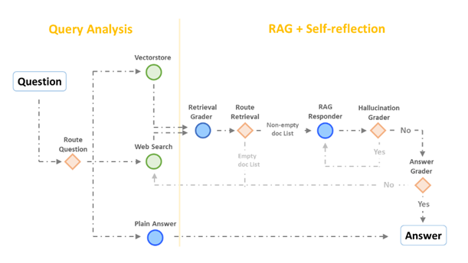
RAG 流程
RAG 流程：
此流程整合 Query Analysis 與 RAG+Self-reflection，並加入多模組處理：
1.Query Analysis
問題經分類器判斷，導向相應工具或模組。
2.RAG + Self-reflection
結合 CRAG 與 Self-RAG 概念，透過多重判斷模組檢查資料提取與生成的有效性，失敗時回到前序模組重試。
判斷模組：
Retrieval grader：過濾與問題無關的搜尋結果，確保有效資訊，無效則重啟搜尋。
Hallucination grader：檢查生成內容是否基於檢索資訊，避免幻覺回應，失敗則重新生成。
Answer grader：確認答案針對性，不符則重啟搜尋流程
綠色圓圈為工具節點，藍色圓圈為 LLM 節點，橘色菱形為 Route 模組，依判斷結果引導至不同節點。

Slide 14
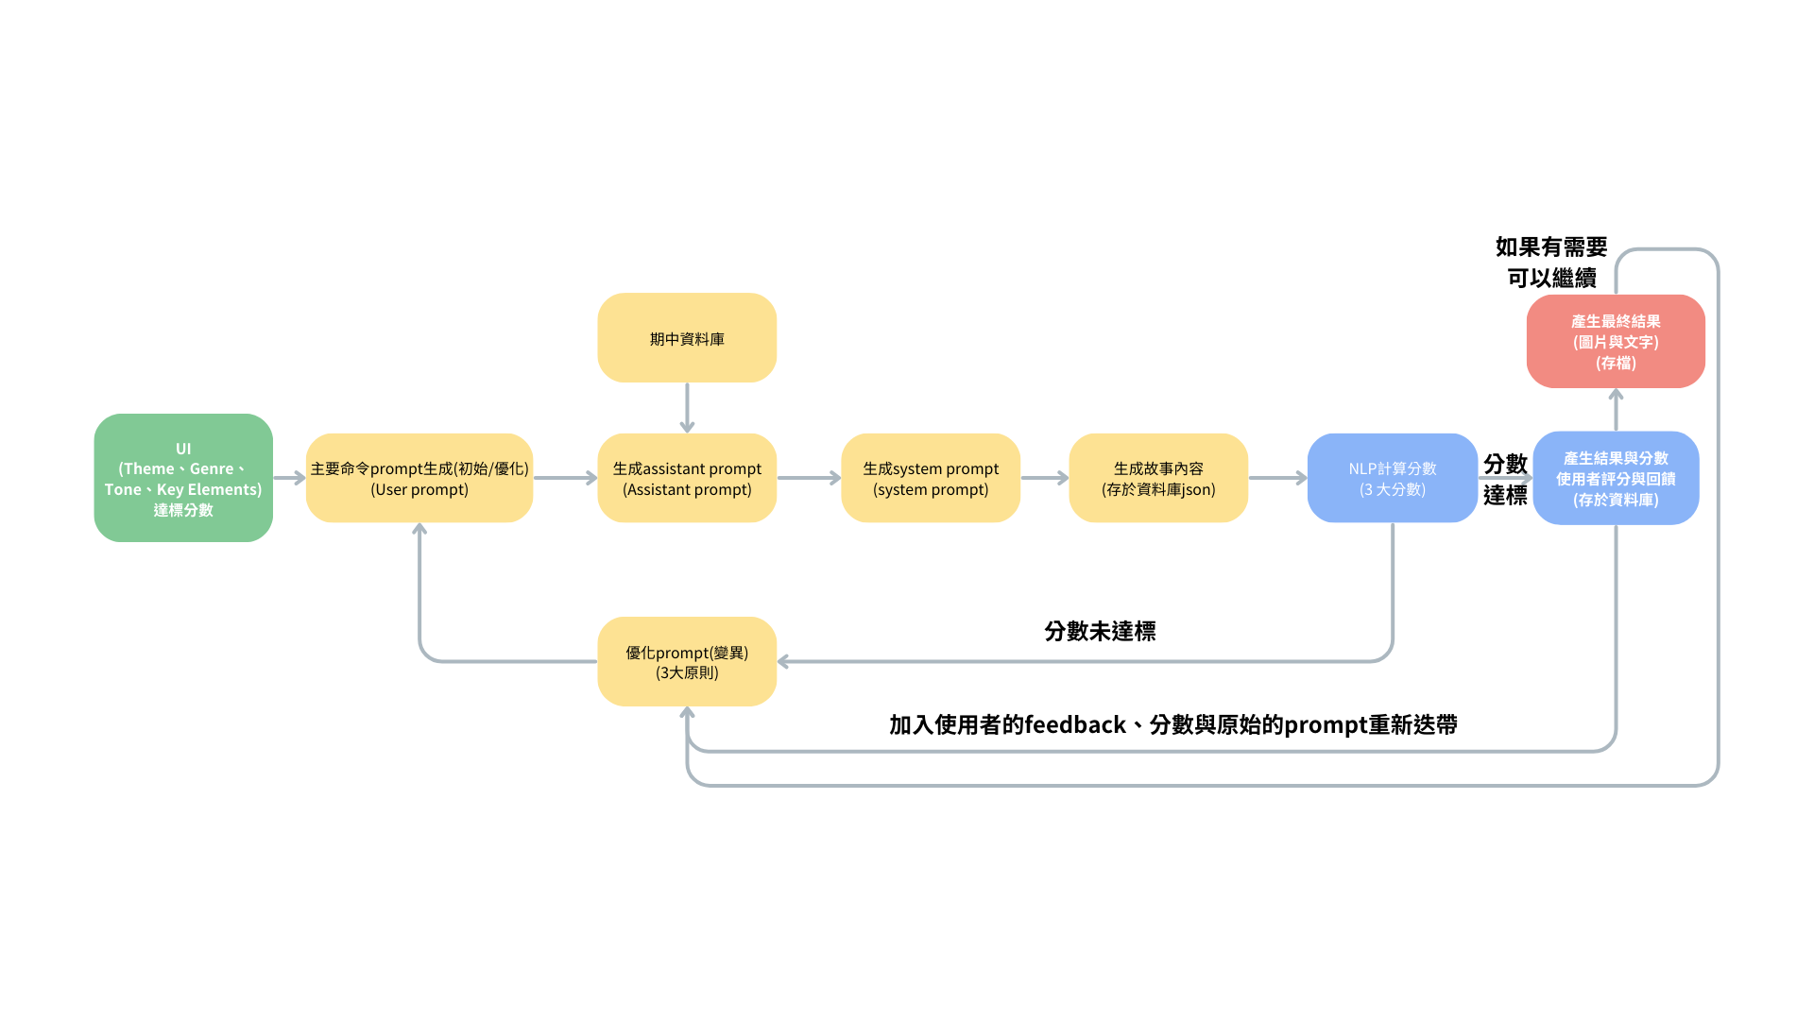
整體架構

Slide 15
整體架構-說明
資料輸入與初始分析(非黃色)
UI：輸入主題、風格、語調、key elements等參數，作為流程的起點。
選擇多模型: ["meta-llama/Meta-Llama-3.1-405B-Instruct-Turbo","Qwen/QwQ-32B-Preview","google/gemma-2-27b-it","microsoft/WizardLM-2-8x22B","togethercomputer/m2-bert-80M-32k-retrieval"]。
選擇優化時NLP分數: coherence, creativity, and relevance。
RAG (黃色模組)
(初始/優化)Prompt：透過前述選擇的模組，與初始命令產生初始prompt。後續會自動化不斷地迭帶優化prompt。
資料檢索：連結期中資料庫，生成 assistant prompt 和 system prompt。
資料生成與處理：基於檢索內容生成故事內容，並存儲為 JSON 格式。
結果評估與迭代
分數計算 (NLP 評估)：通過三大分數 (coherence, creativity, and relevance) 判斷結果是否達標。
分數未達標時：根據使用者的反饋與分數調整 prompt，再次進行生成。
分數達標時：輸出最終結果，包括圖片與文字，並將結果與評分存儲至資料庫。

Slide 16
1.
User Preference Interface

Slide 17
使用者偏好-說明(1/2)
A. 輸入使用者偏好 (User Preferences)
主題 (Theme): 使用者可選擇以下主題：
Stock (股票)
Health (健康)
Sport (運動)
類型 (Genre): 使用者可選擇以下內容形式：
短篇故事 (Short Story)
互動故事 (Interactive Story)
語調 (Tone): 使用者可選擇故事語調：
正式 (Formal)
幽默 (Humorous)
悲傷 (Sad)
關鍵元素 (Key Elements):使用者可自行輸入。

Slide 18
使用者偏好-說明(2/2)
B. 選擇多模型 (Model Selection)
meta-llama/Meta-Llama-3.1-405B-Instruct-Turbo
Qwen/QwQ-32B-Preview
google/gemma-2-27b-it
microsoft/WizardLM-2-8x22B
togethercomputer/m2-bert-80M-32k-retrieval
C. 選擇目標分數 (Target Score)
Coherence (連貫性)
Creativity (創意性)
Relevance (相關性)

Slide 19
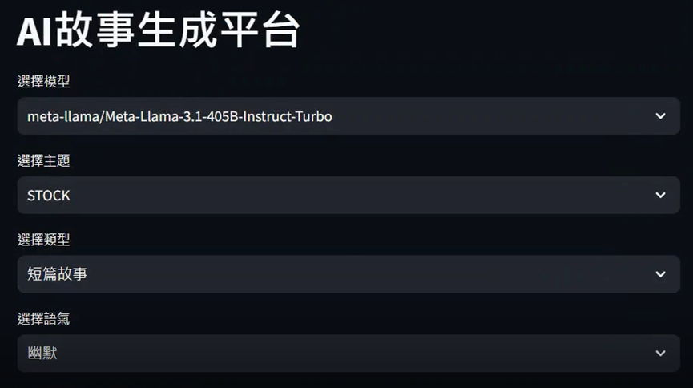
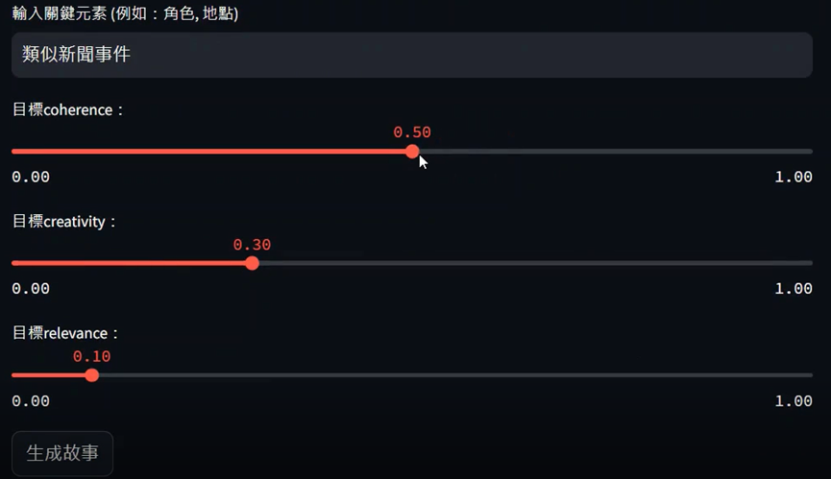

Slide 20
2.
Dynamic Prompt Engineering Module

Slide 21

總體說明
RAG架構 (如前面架構所述)
主要技術與應用(後續說明)
Notes:
可能的挑戰:
信息損失: 雖然文本截斷可以避免超出模型的最大長度限制，但這可能會導致關鍵信息的丟失。因此，在設計截斷策略時，需要考慮如何保留文本中的關鍵上下文。
後處理: 在某些情況下，截斷的內容可能會影響情緒分析的準確性，因此在結果評估時，應該對這一點保持警覺。

Slide 22
技術架構
Google Generative AI 的 Embedding 模型（models/embedding-001）
負責將pdf文字轉換為向量形式，以便進行向量檢索和相似性計算
使用到的 LangChain 元件
RecursiveCharacterTextSplitter 將文件進行切分，以便檢索
InMemoryVectorStore 根據用戶的輸入，進行向量相似度檢索
Notes:
可能的挑戰:
信息損失: 雖然文本截斷可以避免超出模型的最大長度限制，但這可能會導致關鍵信息的丟失。因此，在設計截斷策略時，需要考慮如何保留文本中的關鍵上下文。
後處理: 在某些情況下，截斷的內容可能會影響情緒分析的準確性，因此在結果評估時，應該對這一點保持警覺。

Slide 23
RAG 技術的應用
# PDF 文件加載與處理
pdf_content = PyMuPDFLoader(pdf_path).load()
# 文本切分
text_splitter = RecursiveCharacterTextSplitter(chunk_size=500, chunk_overlap=100)
split_content = text_splitter.split_documents(pdf_content)
#Embedding生成向量並存儲
embeddings = GoogleGenerativeAIEmbeddings(model="models/embedding-001")
vector_store = InMemoryVectorStore(embeddings)
vector_store.add_documents(documents=split_content)

Slide 24
RAG 技術的應用
# 基於用戶提示檢索
retrieved_docs = vector_store.similarity_search(user_prompt)
# 整合檢索結果
retrieved_content = ""
for retrieved_doc in retrieved_docs:
retrieved_content += retrieved_doc.page_content

Slide 25
RAG 技術的應用-Prompt 優化
使用到類似GA的變異概念:
# Prompt Rephrasing (字詞重構)
messages = [{"role": "user", "content": f"變異這個指令內容，並保留語意：{question}\n只要回答變體的指令內容即可"}]
# Chain-of-Thought (CoT) 分析
ans = asyncio.run(chat_mutate(f'''請參考目前prompt所得文章分數
coherence:{coherence}(最終須大於{st.session_state.coh})、
creativity:{creativity}(最終須大於{st.session_state.cre})、
relevance:{relevance}(最終須大於{st.session_state.rel})，
用以下 prompt{ans}繼續變異''', st.session_state.modelType))

Slide 26
RAG 技術的應用-Prompt 優化
# Iterative Refinement (反饋迭代)
messages = [
{"role": "system", "content": system_prompt},
{"role": "user", "content": user_prompt},
{"role": "assistant", "content": f"這是參考新聞資料：\n{retrieved_content}"},
]
ans = asyncio.run(chat_mutate(f'''請參考目前prompt所得文章分數
coherence:{coherence}(最終須大於{st.session_state.coh})、
creativity:{creativity}(最終須大於{st.session_state.cre})、
relevance:{relevance}(最終須大於{st.session_state.rel})，
用以下 prompt{ans}繼續變異''', st.session_state.modelType))

Slide 27
3.
Generative AI Integration

Slide 28
技術架構
Together API 用於切換使用以下語言模型
meta-llama/Meta-Llama-3.1-405B-Instruct-Turbo
Qwen/QwQ-32B-Preview
google/gemma-2-27b-it
microsoft/WizardLM-2-8x22B
togethercomputer/m2-bert-80M-32k-retrieval
Notes:
可能的挑戰:
信息損失: 雖然文本截斷可以避免超出模型的最大長度限制，但這可能會導致關鍵信息的丟失。因此，在設計截斷策略時，需要考慮如何保留文本中的關鍵上下文。
後處理: 在某些情況下，截斷的內容可能會影響情緒分析的準確性，因此在結果評估時，應該對這一點保持警覺。

Slide 29
整合prompt 並設定不同的role
# system_prompt用於說明語言模型的目標
system_prompt = """
你是一個專業的新聞說故事小幫手，
你的目標是根據retrieved_content的新聞內容，產生故事，但不行偏離參考新聞資料。
"""
#結合system_prompt + 優化的user prompt + RAG的 retrieved_content
messages = [
{"role": "system", "content": system_prompt},
{"role": "user", "content": user_prompt},
{"role": "assistant", "content": f"這是參考新聞資料：\n{retrieved_content}"},
]

Slide 30
4.
Automatic Content Evaluation & Feedback Loop

Slide 31
技術架構
使用模型 - Sentence-BERT
模型：paraphrase-multilingual-MiniLM-L12-v2新聞數據，使用批量查詢以提高效率。
功能：生成句子級向量，支援中文及多語言。
依賴套件
sentence-transformers：Sentence-BERT 模型。
torch：深度學習框架。
transformers、numpy、scikit-learn：模型及數學工具。
jieba：中文分詞工具，用於詞彙多樣性分析。
Notes:
可能的挑戰:
信息損失: 雖然文本截斷可以避免超出模型的最大長度限制，但這可能會導致關鍵信息的丟失。因此，在設計截斷策略時，需要考慮如何保留文本中的關鍵上下文。
後處理: 在某些情況下，截斷的內容可能會影響情緒分析的準確性，因此在結果評估時，應該對這一點保持警覺。

Slide 32
Sentence-BERT
1. 高效語義理解能力
基於 BERT 架構，專為句子級別任務設計，能生成高質量語句向量表示。
適合語義相似度計算，例如Coherence 和 Relevance 評估。
2. 多語言支持
支援中文及多語言處理，適合國際化應用場景。
模型如 paraphrase-multilingual-MiniLM-L12-v2 專門針對多語言調校。

Slide 33
評估指標
Coherence：
計算生成文本與提示文本的餘弦相似度
Creativity：
利用 Type-Token Ratio (TTR) 評估詞彙多樣性。
使用 jieba 進行中文分詞後計算：
TTR = 唯一詞數 / 總詞數
Relevance：
如果提供 reference_text，計算生成文本與參考文本的 餘弦相似度。

Slide 34

程式碼核心結構
# 相似度計算
def calculate_similarity(text1, text2):
embeddings = model.encode([text1, text2])
return cosine_similarity([embeddings[0]], [embeddings[1]])[0][0]
# 創意性計算
def calculate_diversity(text):
words = jieba.cut(text) words_list = list(words)
unique_words = set(words_list)
return len(unique_words) / len(words_list) if words_list else 0

Slide 35
程式碼核心結構
# 結果輸出
return {
"scores": {
"Coherence": round(coherence, 4),
"Creativity": round(creativity, 4),
"Relevance": round(relevance, 4),
},
}

Slide 36
程式碼核心結構-評分迭帶
ans = asyncio.run(chat_mutate(f'''請參考目前prompt所得文章分數
coherence:{coherence}(最終須大於{st.session_state.coh}) 、
creativity:{creativity}(最終須大於{st.session_state.cre})、
relevance:{relevance}(最終須大於{st.session_state.rel}) ，用以下 prompt{ans}繼續變異
''',st.session_state.modelType))

Slide 37
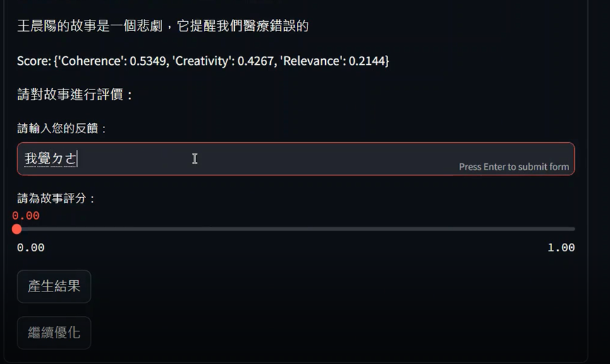
使用者回饋

Slide 38
程式碼核心結構-
使用者回饋迭帶
ans = f"請參考使用者的回饋分數:{st.session_state.user_score} 和回饋評語:{st.session_state.feedback}，用以下 prompt {last_entry['prompt']} 繼續變異。"

Slide 39
5.
Output Visualization and Personalization

Slide 40
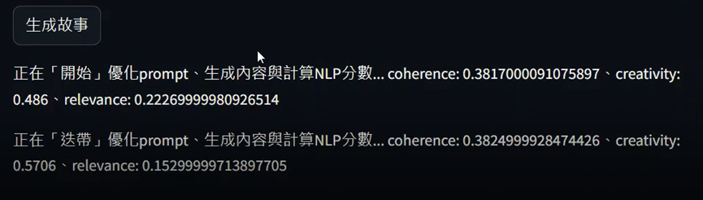

初始迭帶

Slide 41
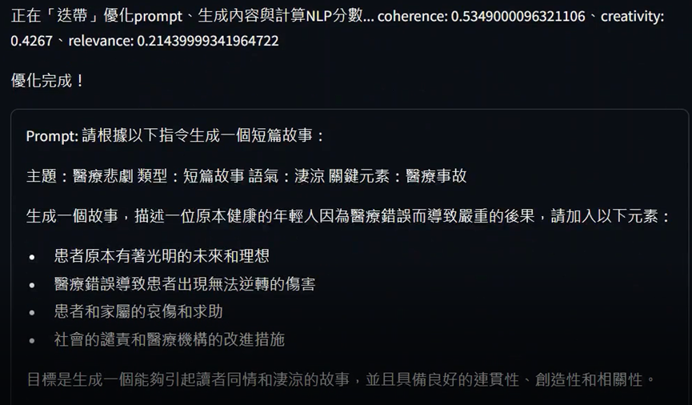
初始迭帶-結果

Slide 42
是否繼續優化(需要撰寫回饋與評分)

Slide 43
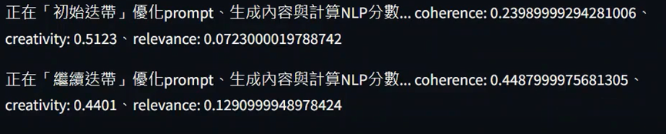

繼續優化

Slide 44
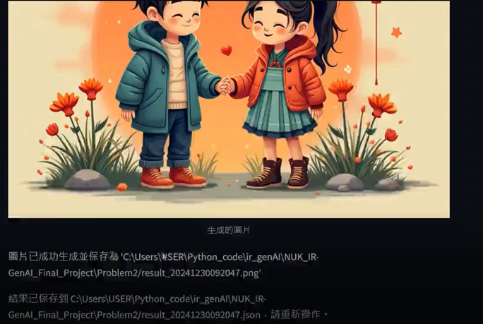
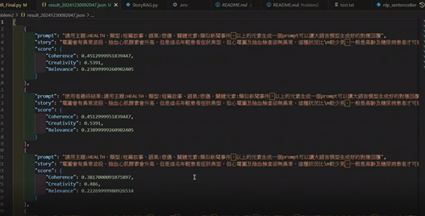
結果生成(存檔)

Slide 45
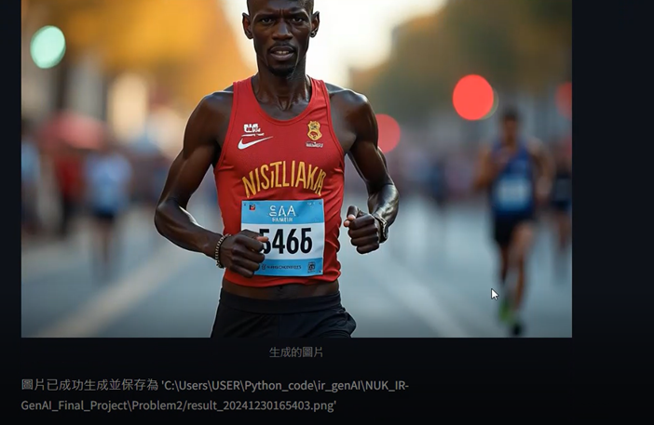
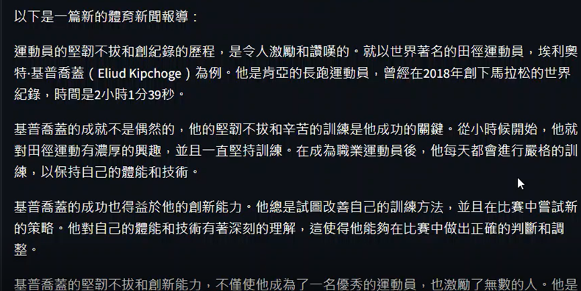
結果生成(存檔)

Slide 46

影片示範-1

Slide 47
影片示範-2

Slide 48
影片示範-3

Slide 49
Conclusion
1.Tokens 和 Credits問題
由於我們沒有錢，我們使用的免費方案，生成圖片有時候很好，有時候微差，但我們可以透過不斷地優化生成決定最好的圖片。
2.多模型:
我們相比起題目要求，額外提供多模型選擇，可以幫助調整訓練。
3.產生的結果:
我們在過程中不斷地調整架構與prompt，讓結果更加符合資料庫的內容，但發現最終結果中愈有趣的內容，就會愈偏離資料庫。
因此可以看到愈原始的結果愈符合資料庫!!!

Slide 50
Thank you for your listening!

